Slide 1
Αθλητικός σχηματισμός από τον Επίκουρο καθηγητή
Παναγιώτη Αλεξόπουλο.
Σημειώσεις μαθήματος.

Slide 2
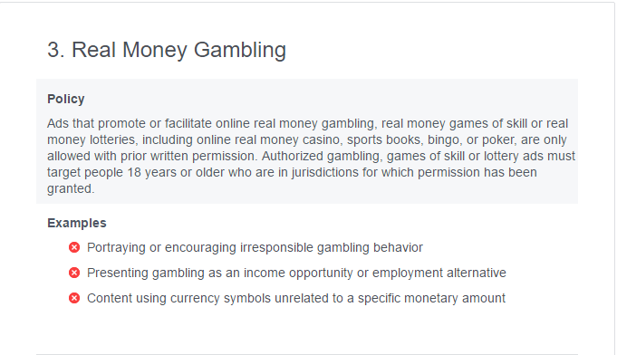
Πολιτικές ανάπτυξης μίας ιντερνετικής στοιχηματικής εταιρίας μέσα από
Facebook

Slide 3
Μέθοδοι προσέλκυσης πελατών για μια νέα
στοιχηματική εταιρεία μέσα από Facebook .
Ανάπτυξη στοιχηματικου προϊόντος.

Slide 4
Facebook
Online Real Money Gaming Onboarding Application Form : https://www.facebook.com/help/contact/691814950897009
Addendum: https://p.widencdn.net/hmfyph/NON-US-Facebook-Ireland-Gaming-Ads-and-Pages-Addendum-2
RMG Questionnaire (Κατεβασμένο)

Slide 5
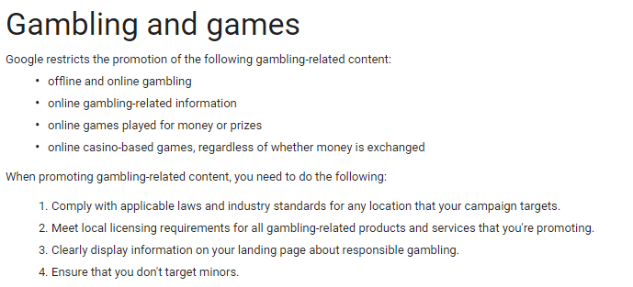
Google

Slide 6
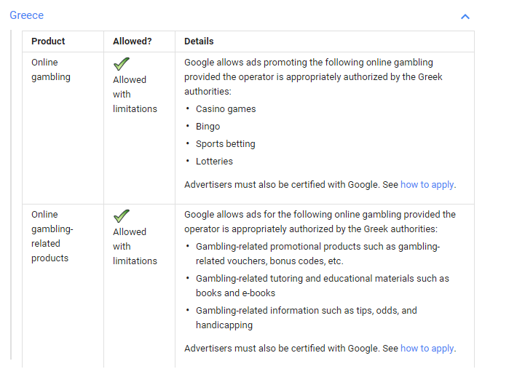
Google

Slide 7
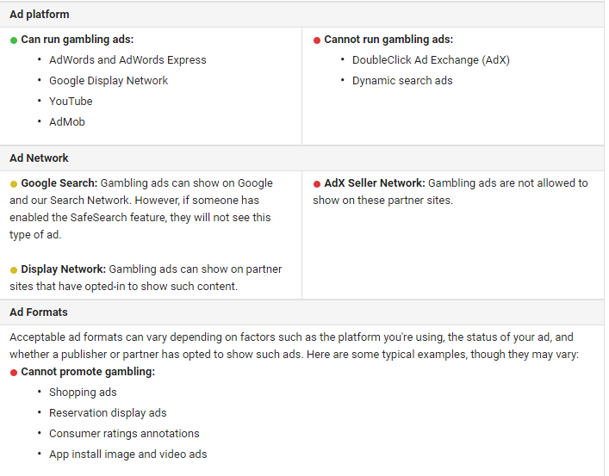
Google

Slide 8
Google
Gambling and games Policies: https://goo.gl/3xiXj3
Gambling application: Single-country license: https://goo.gl/mFkzpO

Slide 9
Strategy →1st Step
Πρέπει να χτίσουμε το awareness γύρω από το brand, για να γίνουμε η πρώτη επιλογή και προτίμηση στο μυαλό του καταναλωτή. Θα πρέπει να εκμεταλλευτούμε όλες τις online πλατφόρμες, οι οποίες θα μας επιτρέψουν να προσεγγίσουμε το κοινό από παντού. Το brand awareness είναι άμεσα συνδεδεμένο, τόσο με την online, όσο και την offline πώληση. Επικοινωνεί στον χρήστη μια εμπειρία και του δημιουργεί την επιθυμία να ζήσει την εμπειρία αυτή. Και είναι σημαντικό το brand μας να είναι top of mind και η πρώτη επιλογή του καταναλωτή, έναντι του ανταγωνισμού. Απαντάμε στο γιατί να επιλέξουν εμάς. Γιατί είμαστε κοντά στον καταναλωτή και μοιραζόμαστε μαζί του εμπειρίες και δεν προσπαθούμε απλά να πουλήσουμε.

Slide 10
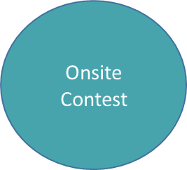
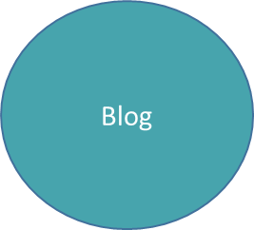
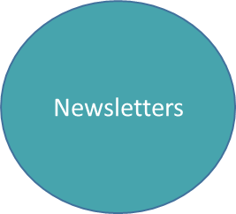
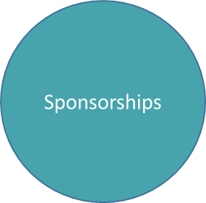
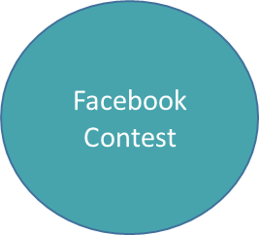
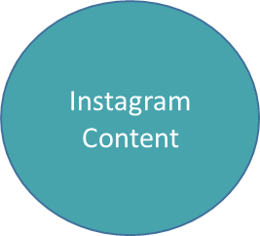
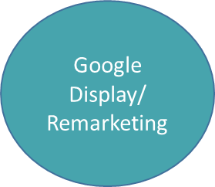
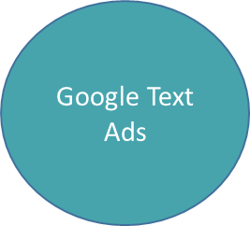
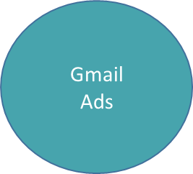
Οι φοιτητές που θα εργαστούν θα πρέπει να μπορούν να αναπτύξουν τα πιο κάτω εργαλεία....!
Tools
SEO
FB Ads/
Remarketing
Facebook Content

Slide 11
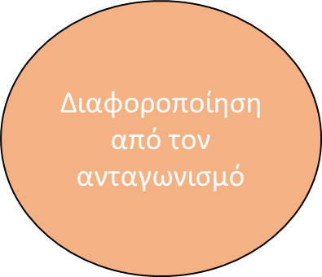
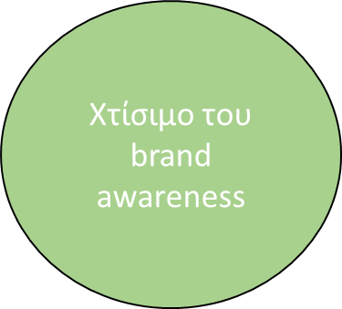
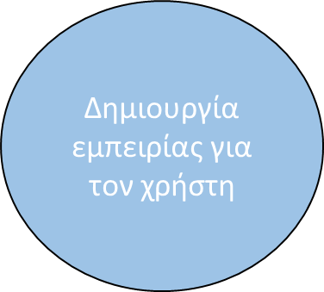
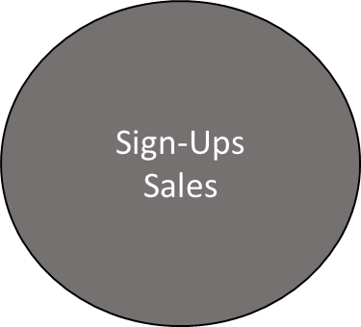
Αυτή είναι η στρατηγική μας
What we achieve
Αύξηση του online community
Αύξηση του engagement

